Slide 1

INSTRUMENTOS BASICOS DE VUELO
SIX PACK DE LA AERONAVE

Slide 2
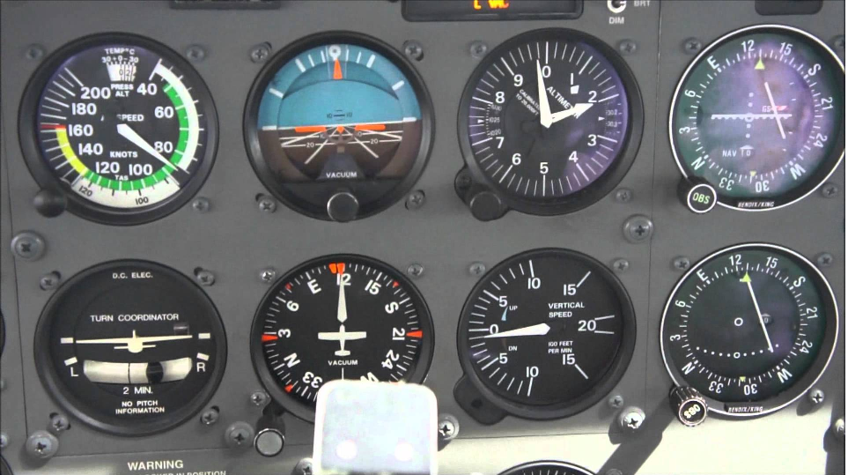
SIX PACK
INSTRUMENTOS BASICOS DE VUELO

Slide 3
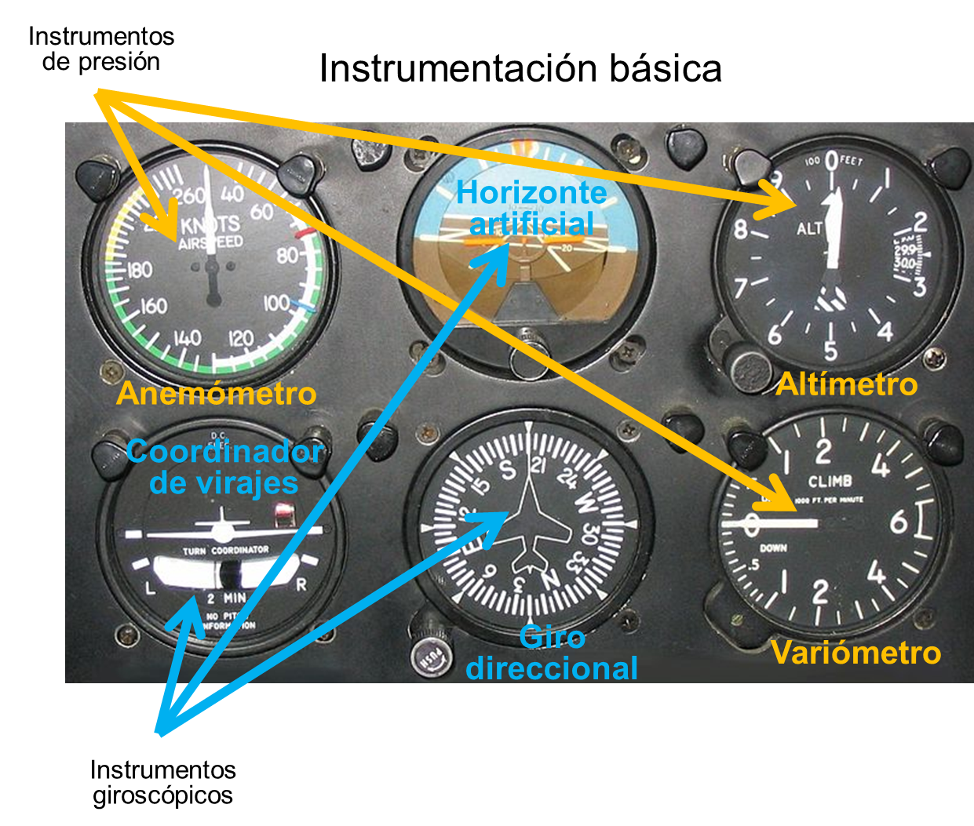
SIX PACK
INSTRUMENTOS BASICOS DE VUELO
Los instrumentos básicos de vuelo son aquellos que nos informan de la altitud y velocidad del avión, su actitud con respecto al suelo sin necesidad de tomar referencias, si está en ascenso, descenso o nivelado, y en que dirección vuela.
Estos instrumentos básicos, salvo la brújula, se suelen dividir en dos grupos: los que muestran información basándose en las propiedades del aire (anemómetro, altímetro, y variómetro) y los que se basan en propiedades giroscópicas (indicador de actitud, indicador de giro/viraje, e indicador de dirección).

Slide 4
SIX PACK
INSTRUMENTOS BASICOS DE VUELO
Sistema de pitot y estática.
Los instrumentos basados en las propiedades del aire miden presiones, absolutas o diferenciales, que convenientemente calibradas, nos ofrecen traducidas en forma de pies de altura, pies por minuto, o nudos de velocidad. El sistema de pitot y estática es el que se encarga de proporcionar las presiones a medir, y los instrumentos conectados a este sistema son: altímetro, variómetro y anemómetro.
Para su correcto funcionamiento, estos instrumentos necesitan que se les proporcione la presión estática, la presión dinámica, o ambas. Estos dos tipos de presión definen los componentes principales de este sistema: el dispositivo de recogida de presión de impacto (pitot) y sus conducciones, y el dispositivo que recoge la presión estática con sus respectivas conducciones.
En los aeroplanos antiguos, la recogida de ambas presiones se realizaba en un mismo dispositivo (pitot), pero hoy en día lo habitual es que ambas fuentes estén separadas.

Slide 5
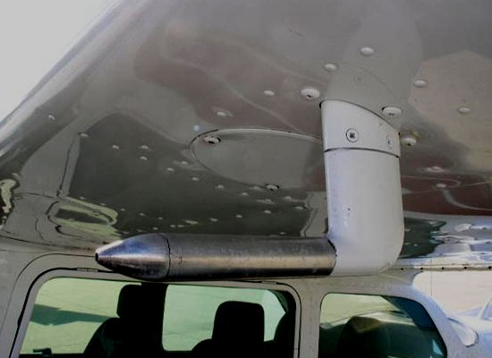

SIX PACK
INSTRUMENTOS BASICOS DE VUELO
El tubo de pitot.
Consiste en un tubo sencillo u otro dispositivo similar, de tamaño no muy grande, que suele estar montado, enfrentado al viento relativo, en el borde de ataque o debajo del ala, aunque en ciertos aeroplanos está colocado en el morro del avión o en el estabilizador vertical. Esta localización le pone a salvo de perturbaciones o turbulencias causadas por el movimiento del avión en el aire. Este dispositivo, tiene un pequeño agujero en la punta para recoger la presión de impacto, que debe permanecer siempre libre de cualquier impureza (insectos, etc..) que lo obstruya. Suele tener un pequeño orificio en la parte de abajo para facilitar su limpieza..

Slide 6
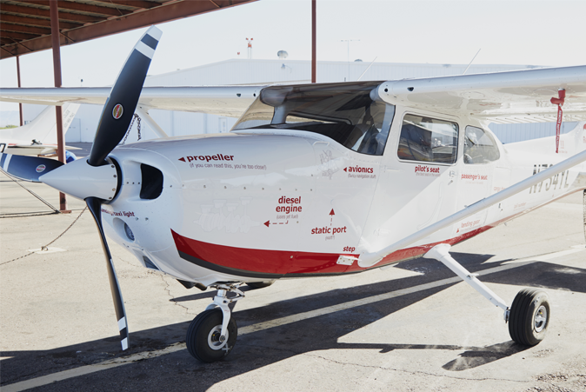
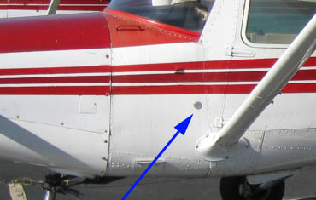
SIX PACK
INSTRUMENTOS BASICOS DE VUELO
Las tomas estáticas. Como su propio nombre indica, toman la presión del aire libre en que se mueve el avión. Son unos orificios, protegidos por alguna rejilla o similar, que normalmente están situados en el fuselaje porque es donde sufren menos perturbaciones. Lo usual es que estas tomas sean dobles, una a cada lado del fuselaje, y sus conducciones se conecten en forma de Y en una sola para compensar posibles desviaciones, sobre todo en los virajes ceñidos en que una toma recibe mayor presión estática que otra.
Estas tomas, salvo en aviones capaces de volar en zonas de muy baja temperatura, no necesitan de protección antihielo debido a su ubicación. Igual que el tubo pitot deben mantenerse limpias de impurezas

Slide 7
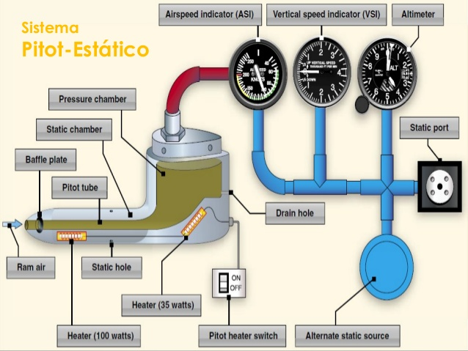
SIX PACK
INSTRUMENTOS BASICOS DE VUELO

Slide 8
SIX PACK
INSTRUMENTOS BASICOS DE VUELO
INSTRUMENTOS IVAO
HOW TO: Pitot Static System Diagram
INSTRUMENTOS SIX PACK Eddie Aviation
INSTRUMENTOS BASICOS (live) Eddie Aviation

